Slide 1
Сортировка массива

Slide 2
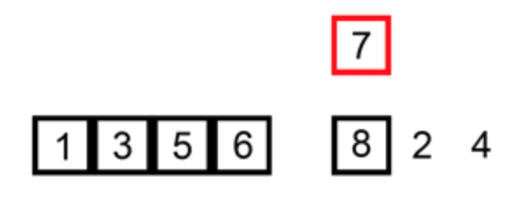
Сортировка вставками
Внутри массива формируется отсортированное подмножество в левой части
Новый элемент вставляется в отсортированное подмножество строго в свою позицию

Slide 3
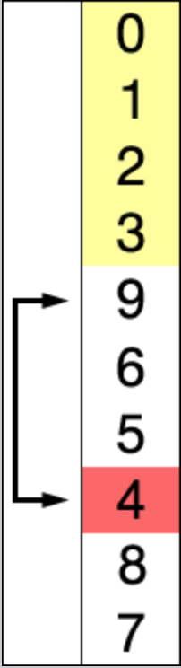
сортировка обменом
находим номер минимального значения в текущем списке
производим обмен этого значения со значением первой неотсортированной позиции

Slide 4
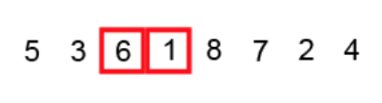
пузырьковая сортировка
Пробегаемся по массиву N раз и меняем местами соседние элементы если правый меньше левого

Slide 5
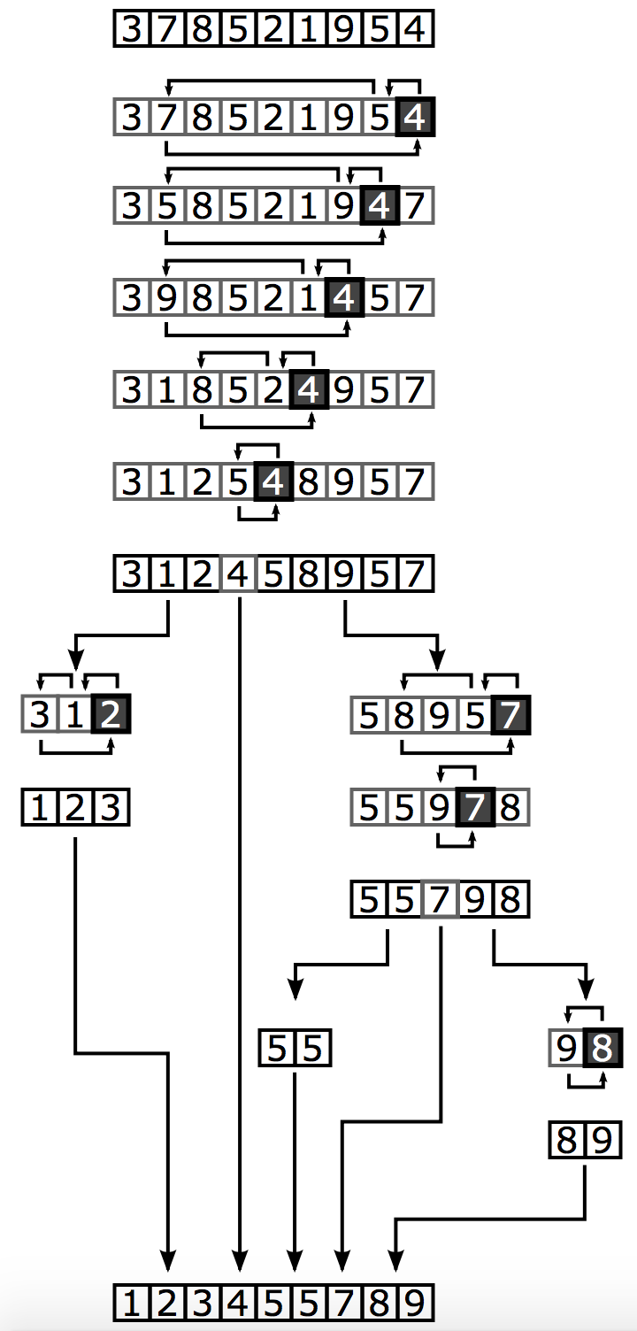
Быстрая сортировка
Находим «опорный» элемент
Слева от него располагаем элементы меньше
Справа элементы больше
Повторяем рекурсивно для правой и левой части

Slide 6
Задания
реализовать все алгоритмы
модифицировать любой алгоритм сортировки так, чтобы он работал с массивом в определённом формате: в массиве хранятся пары чисел, левое является ключом, правое – соответствующим ему значением. Сортировку осуществить по ключу. Пары нельзя разрывать при сортировке. Таким образом ключ n-го элемента находится по индексу N*2, а значение по индексу N*2+1

